Slide 1
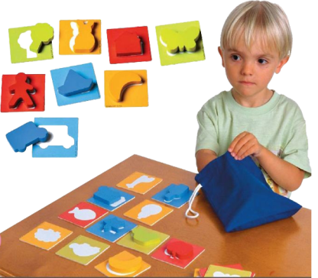
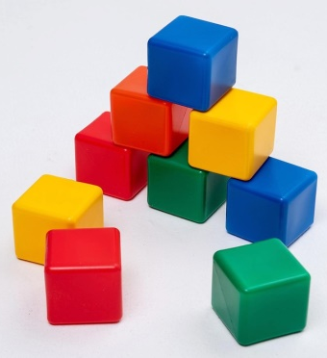
ГБДОУ ЦРР д/сад № 33 Красносельского района Санкт-Петербурга
Создание условий для сенсорного развития дошкольников мастер-класс для родителей декабрь 2024г.

Slide 2

Сенсорное развитие ребенка
У человека есть 7 систем восприятия: обоняние, вкус, зрение, слух, тактильная система, вестибулярный аппарат и ощущение собственного тела. Когда мозг правильно обрабатывает сенсорную информацию от этих систем, организм реагирует соответственно окружению. Центральная нервная система перерабатывает всю сенсорную информацию и помогает организовать и понять эту информацию.
Важно знать, что от того, как работают эти сенсорные системы, зависит поведение ребенка.

Slide 3
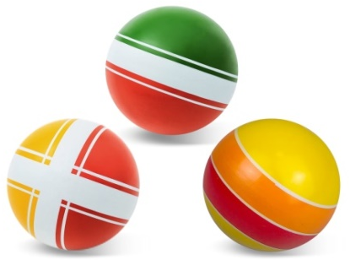
Значение сенсорного воспитания
Сенсорный, чувственный опыт служит источником познания мира. От того, как ребенок слышит, видит, как он воспринимает мир осязательным и обонятельным путем во многом зависит его будущее нервно-психическое развитие. Упущения в формировании сенсорной сферы детей на ранних этапах развития компенсируются с трудом, а порой невосполнимы.

Slide 4
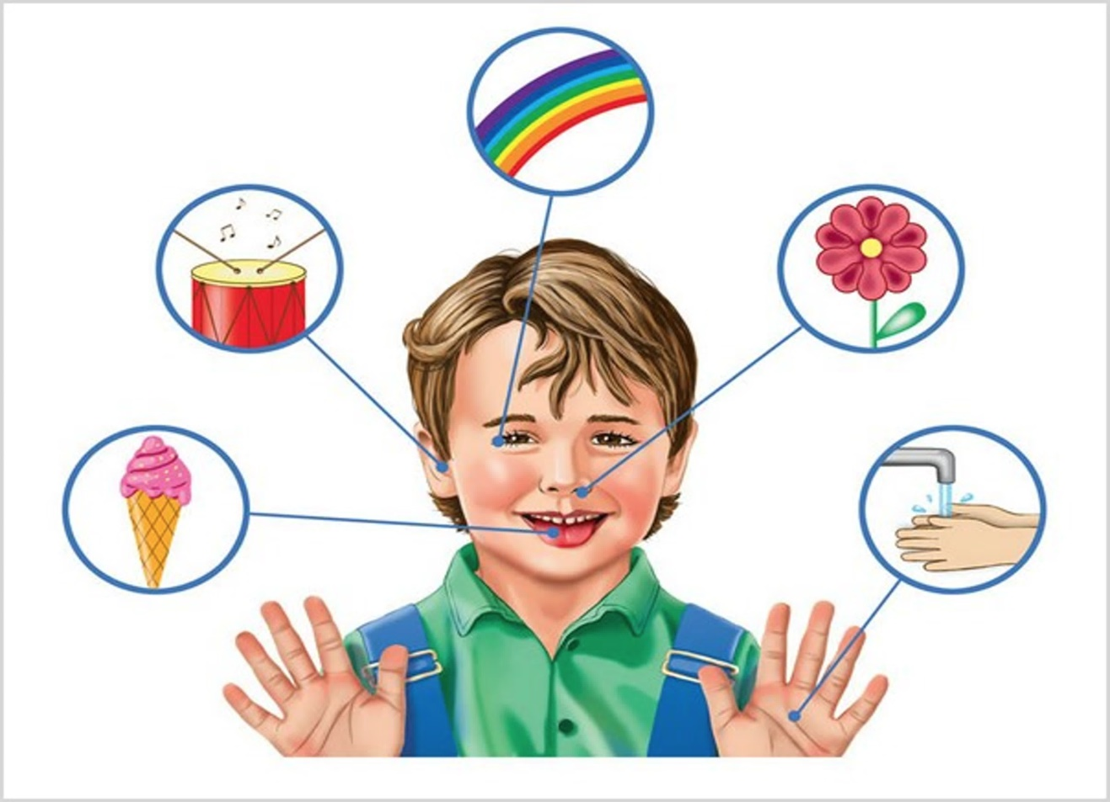
Направления сенсорного развития

Slide 5
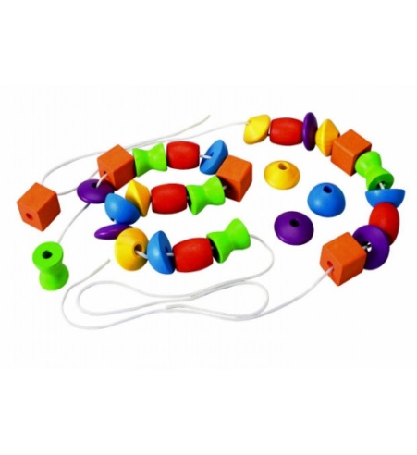
Задачи на сегодня: Организация пространства и создание среды, которая будет:
развивать и совершенствовать у детей дошкольного возраста такие виды восприятия, как зрительное, слуховое и тактильное;
обогащать их чувственный опыт;
развивать осязательное восприятие, а именно тактильные и кинестетические ощущения, моторику дошкольников;
повышать уровень знаний у родителей по сенсорному развитию и воспитанию дошкольников;

Slide 6
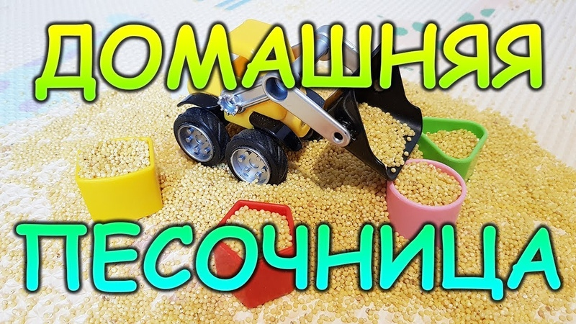

Slide 7
Как играть?
Все зависит от возможностей ребенка. Начинаем со знакомства с крупой, показываем, что крупа разная, она пересыпается с разным звуком. Просим ребенка спрятать ручки сформировать горку, разравнять наполнитель руками.
Безопасность!!!

Slide 8
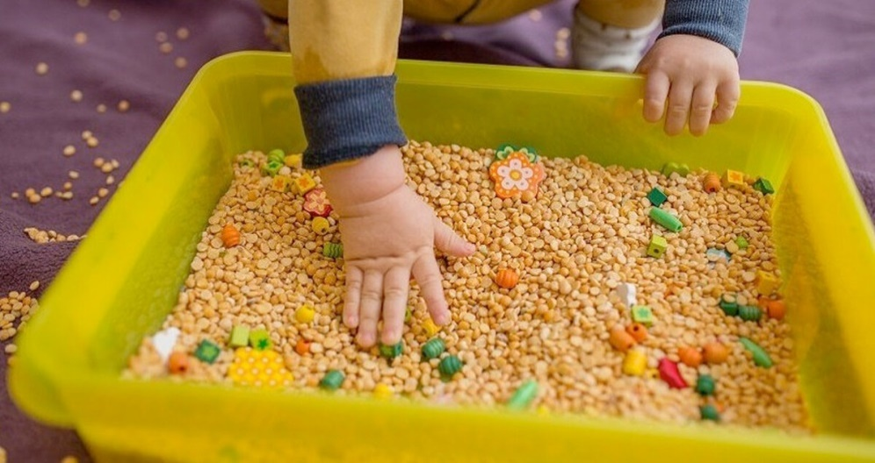
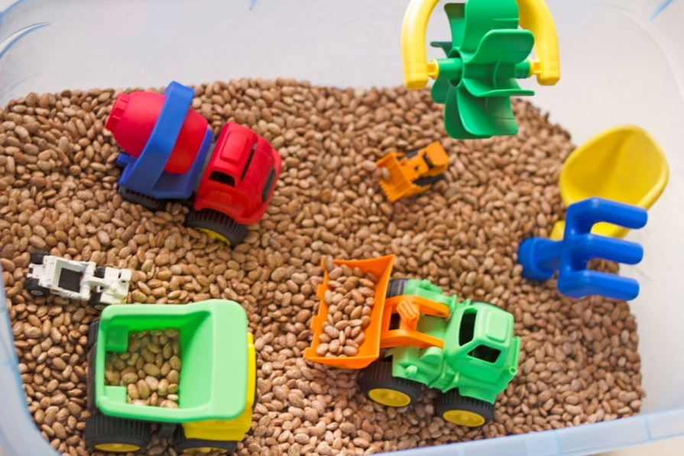

Slide 9
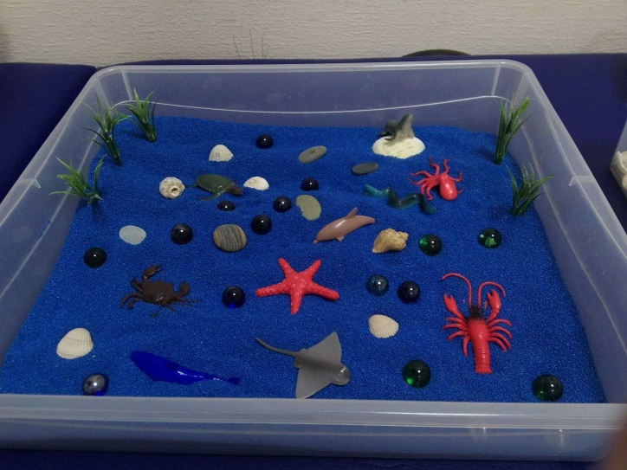
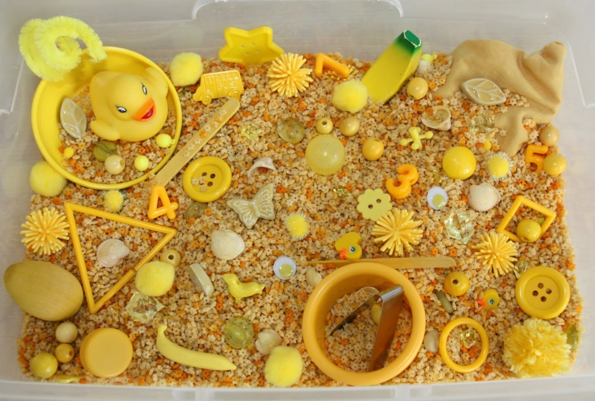
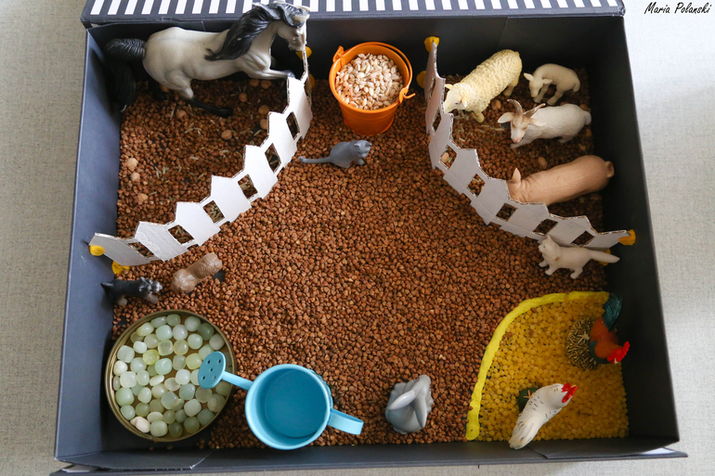
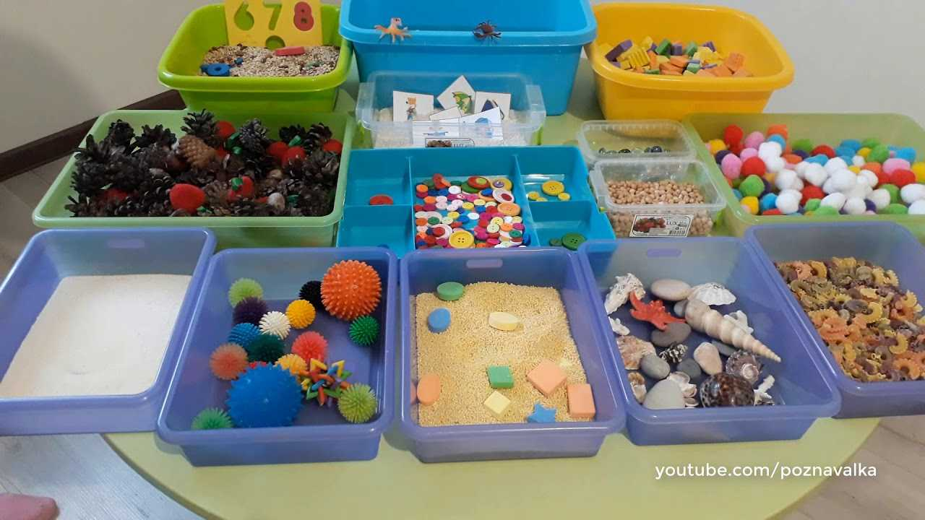
Сенсорные коробки-модули
(развиваем тактильно-зрительное восприятие)

Slide 10
Тематические игры в сенсорной коробке:
«Стройка» - песок, и машины, которые всё это перекапывают и возят. Можно добавить фигурки рабочих, совок, грабли.
«Лесная полянка» - рис зеленого или коричневого цвета, природные материалы, фигурки животных.
«Море» - рис голубого цвета, морские обитатели, ведерки, совочек, сачок.
«Пруд» - вода, камушки, лягушки, рыбки, ведерки.

Slide 11
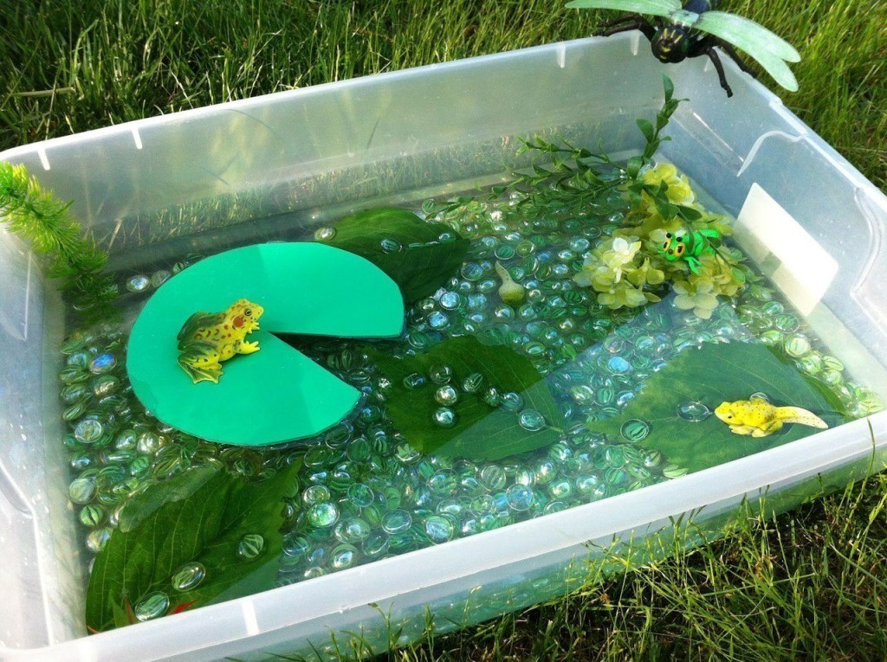

Slide 12
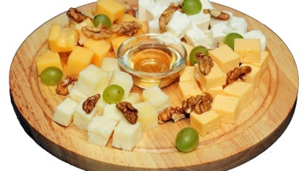
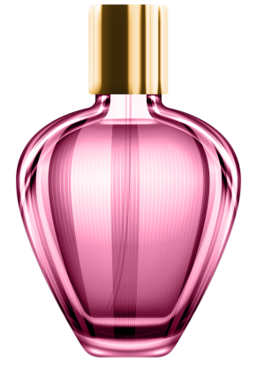
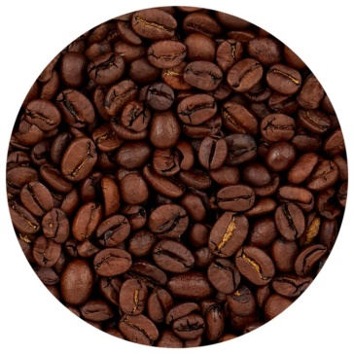

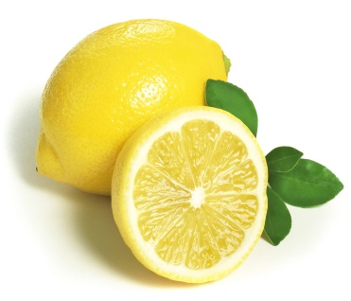
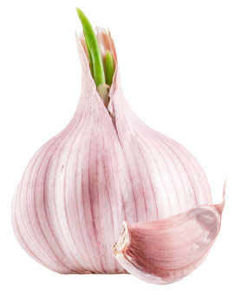
Игра «Дегустационный зал -1» - тренируем вкусовое восприятие.
Положите на тарелку небольшие кусочки продуктов,
которые есть дома и предложите ребенку закрыв глаза
отгадать, что вы положили ему в рот. Пусть ребенок не
только угадает, что это, но и опишет, какое оно на вкус: сладкое, горькое, кислое, соленое, а также твердое-крепкое-мягкое, сухое-сочное. Можно использовать такие продукты, как соль, сахар, хлеб, фрукты, овощи, ягоды, печенье, сыр и пр.).
2. Игра «Дегустационный зал -2» - тренируем обоняние.
Определяем запахи, что это (лимон, чеснок, кофе, цветы, духи, мыло, шампунь,… ).

Slide 13
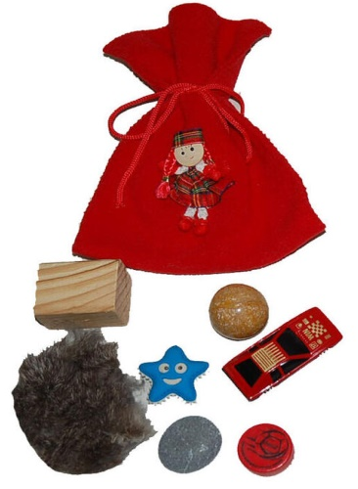
4. Игра «Испорченная фотография» - тренируем зрительное восприятие и память.
Поставьте в ряд несколько предметов/игрушек, пусть ребенок запомнит их расположение, отвернется, вы меняете местами пару из них, ребенок поворачивается и называет, что изменилось. Можно меняться местами и тогда ребенок меняет, а вы отгадываете.
5. Игра «Определи на ощупь» - тренируем тактильные ощущения – сложите вместе с ребенком в непрозрачный пакет разные игрушки и предметы и по очереди
опускать в него руку и не глядя, сказать, что
взял в руку, можно описать, какое оно: твердое,
мягкое, шершавое, холодное (кусочек меха,
орех, шишка, резиновая игрушка, металлическая
ложка, кубик, …).

Slide 14
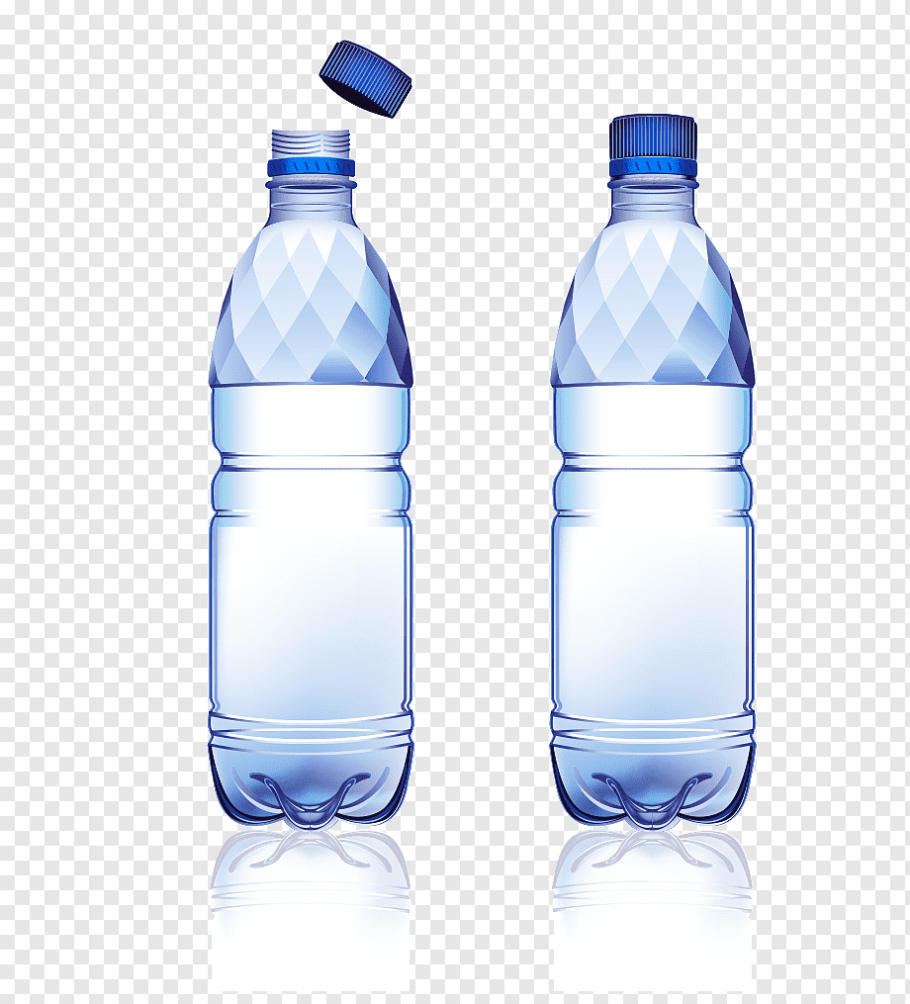
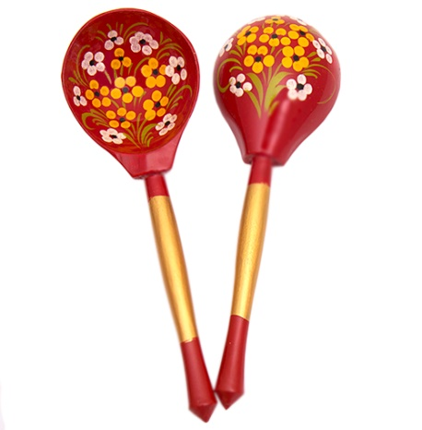
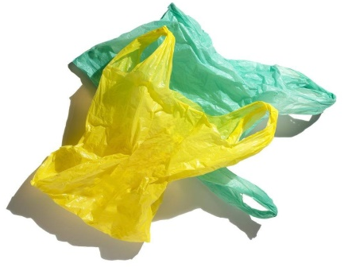
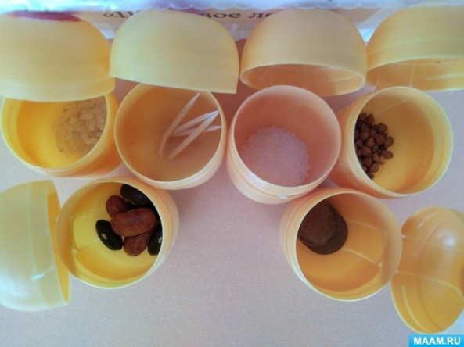
3. Игра «Оркестр» - тренируем слуховое восприятие.
Соберите вместе предметы, которые издают различные шумы и звуки (фантик, горох в контейнере из-под киндер-сюрприза, полиэтиленовый пакет, бутылочку с водой, дудочку, деревянные ложки,…). Отвернувшись, ребенок угадывает, чем вы издаете звук.
Можно придумать сказку или использовать известную и озвучить ее подходящими звуками, получится Домашний театр.

Slide 15
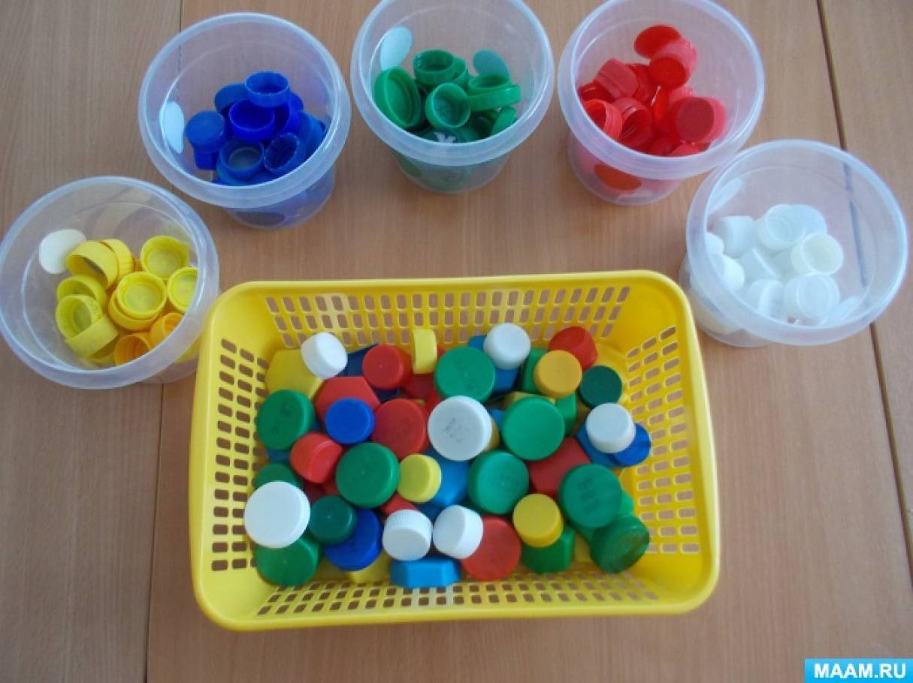
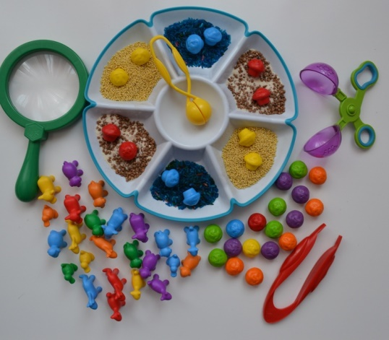
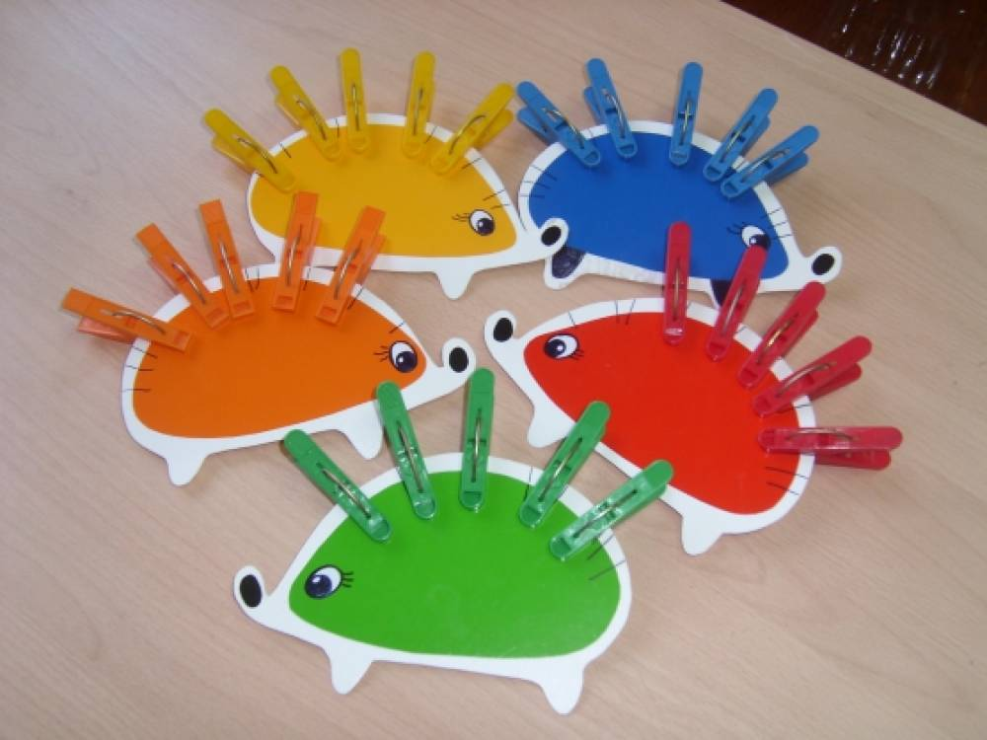
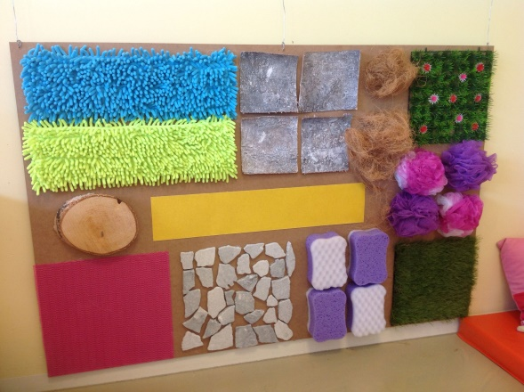
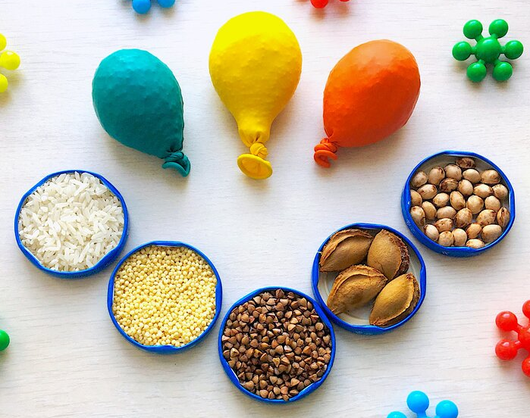
Практическое задание № 1:
Создание познавательно – исследовательского центра
и аудиально-зрительно-тактильных тренажеров

Slide 16
Задание №2
Предложить варианты игр по использованию
данного тренажера

Slide 17
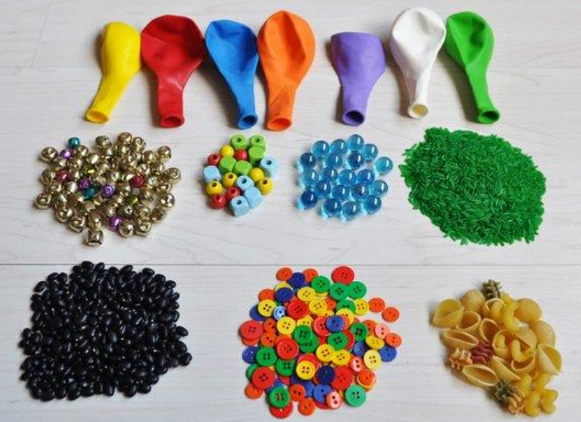
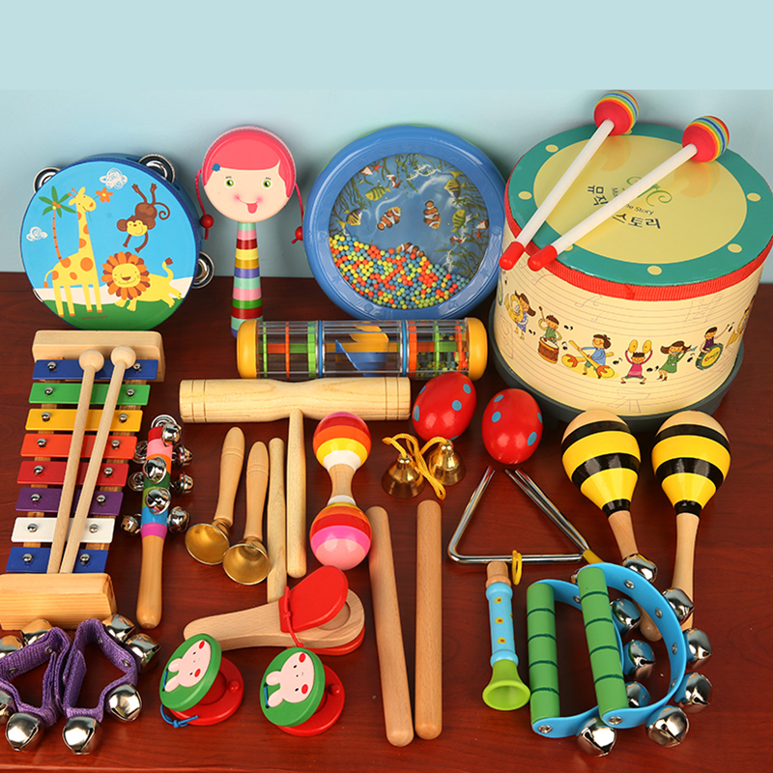
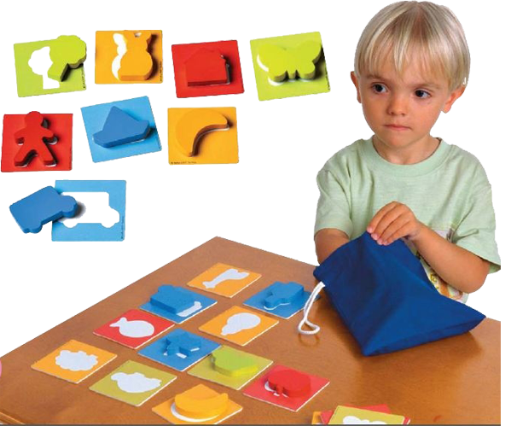

Slide 18

Спасибо!

